Slide 1
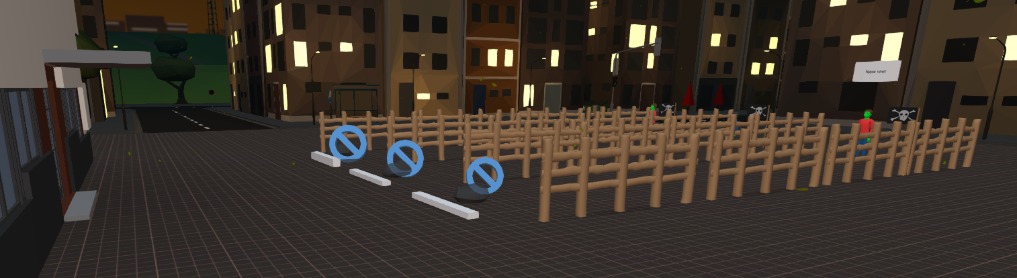
мой проект
зомби

Slide 2
Обомне

